Slide 1
Сопровождение и обслуживание ПО компьютерных систем.
Рабочие программы учебной практики
Учебные материалы
Лабораторные работы
Вопросы к контрольным неделям и сессии

Slide 2
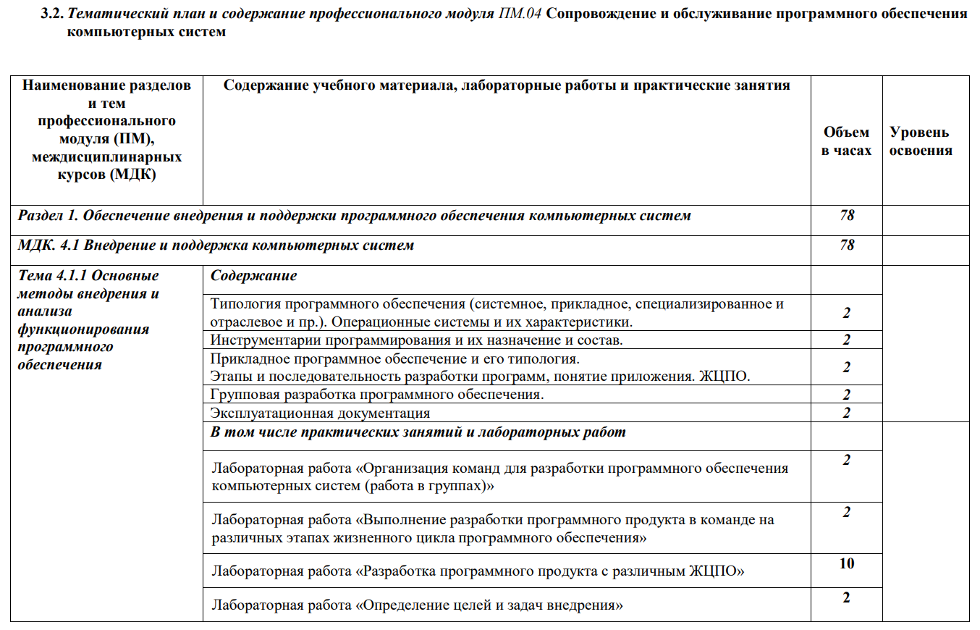

Slide 3
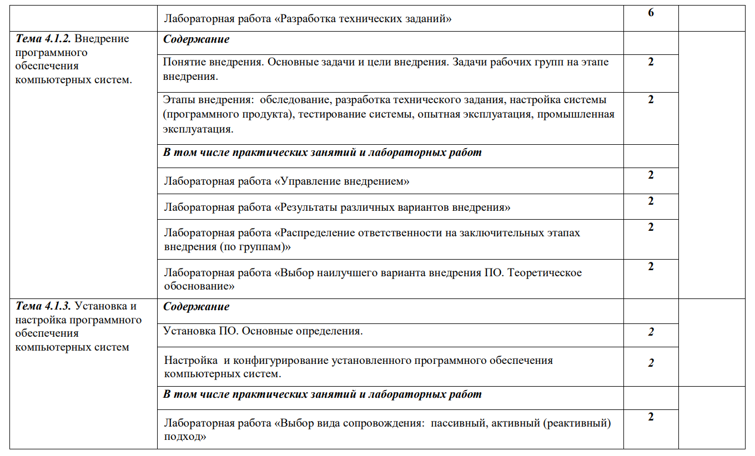

Slide 4
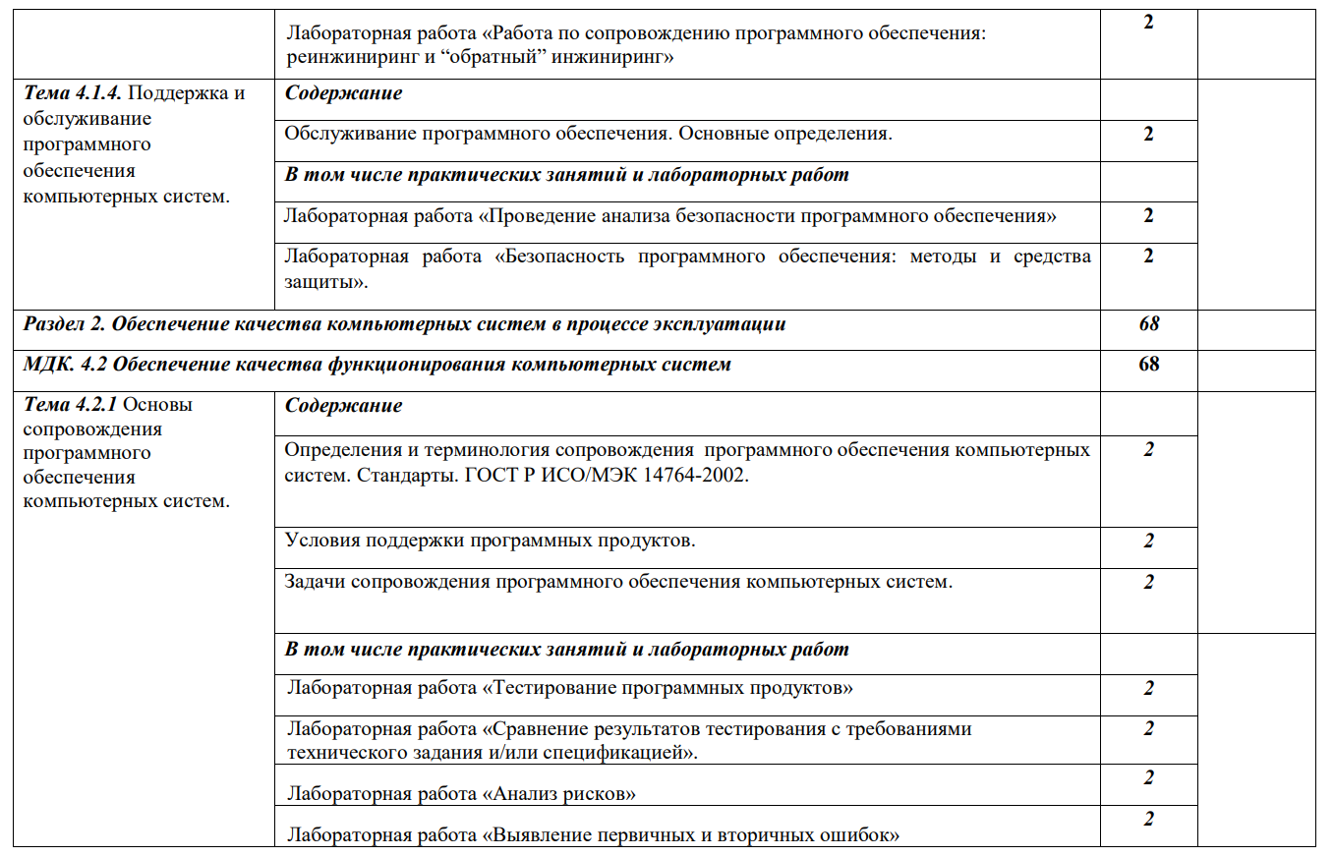

Slide 5
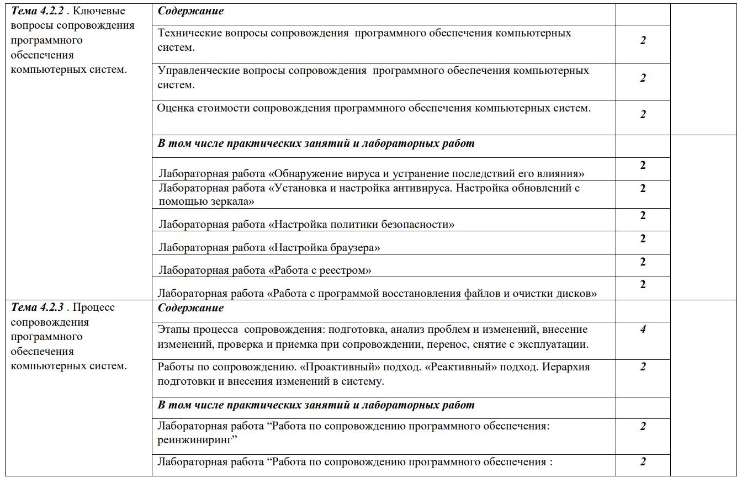

Slide 6
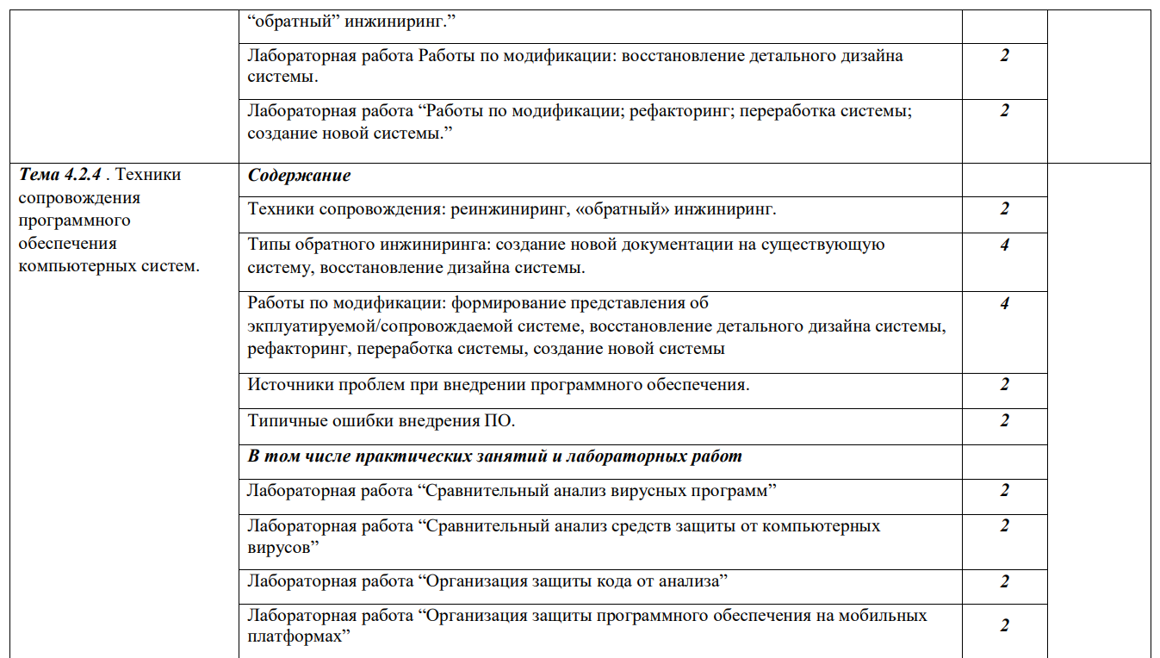

Slide 7
ТЕОРЕТИЧЕСКОЕ ЗАДАНИЕ №4 Текст задания: Рассказать про этапы создания интерфейса, какие виды интерфейса бывают? Пути взаимодействия пользователя с интерфейсом. Разработать собственный дизайн продукта в пункте 5.
Критерии оценивания:
1) Этапы создания интерфейса (Исследование, проектирование и прототипирование, выбор стилистики и внешнего вида, финальный макет, анимации и эффекты, передача материалов разработчикам)
Ссылка на подробное описание этапов ↓
2) Что такое UE и UI? Что включают в себя UE\UI? В чем их отличия и что разрабатывается в первую очередь?
3) Что такое User case\User flow диаграммы?
4) Что такое Wireframes? На каком этапе создания интерфейса рисуют Wireframes и в чём его отличие от чернового интерфейса?
5) Необходимо взять какое-либо несуществующее ПО из любой сферы и поэтапно разработать к нему пользовательский интерфейс, а именно:
5.1 Описать, для какого ПО создается интерфейс и какие требования к нему есть у заказчика, расписать этапы реализации вашего ПО.
5.2 Создать пользовательскую диаграмму к вашему ПО. (Visio) (use case диаграмма)
5.3 Сделать Wireframes каждой страницы вашего приложения.
5.4 Нарисовать конечный этап интерфейса, с переходами и анимациями, сделать это легче всего в Figma.
https://sibdev.pro/blog/articles/etapy-razrabotki-polzovatelskogo-interfejsa?ysclid=ltx2i101e3155520016
Работу выполнить в ворде или где вам удобно, скинуть в КОРЕНЬ ПАПКИ с этой презентацией.

Slide 8
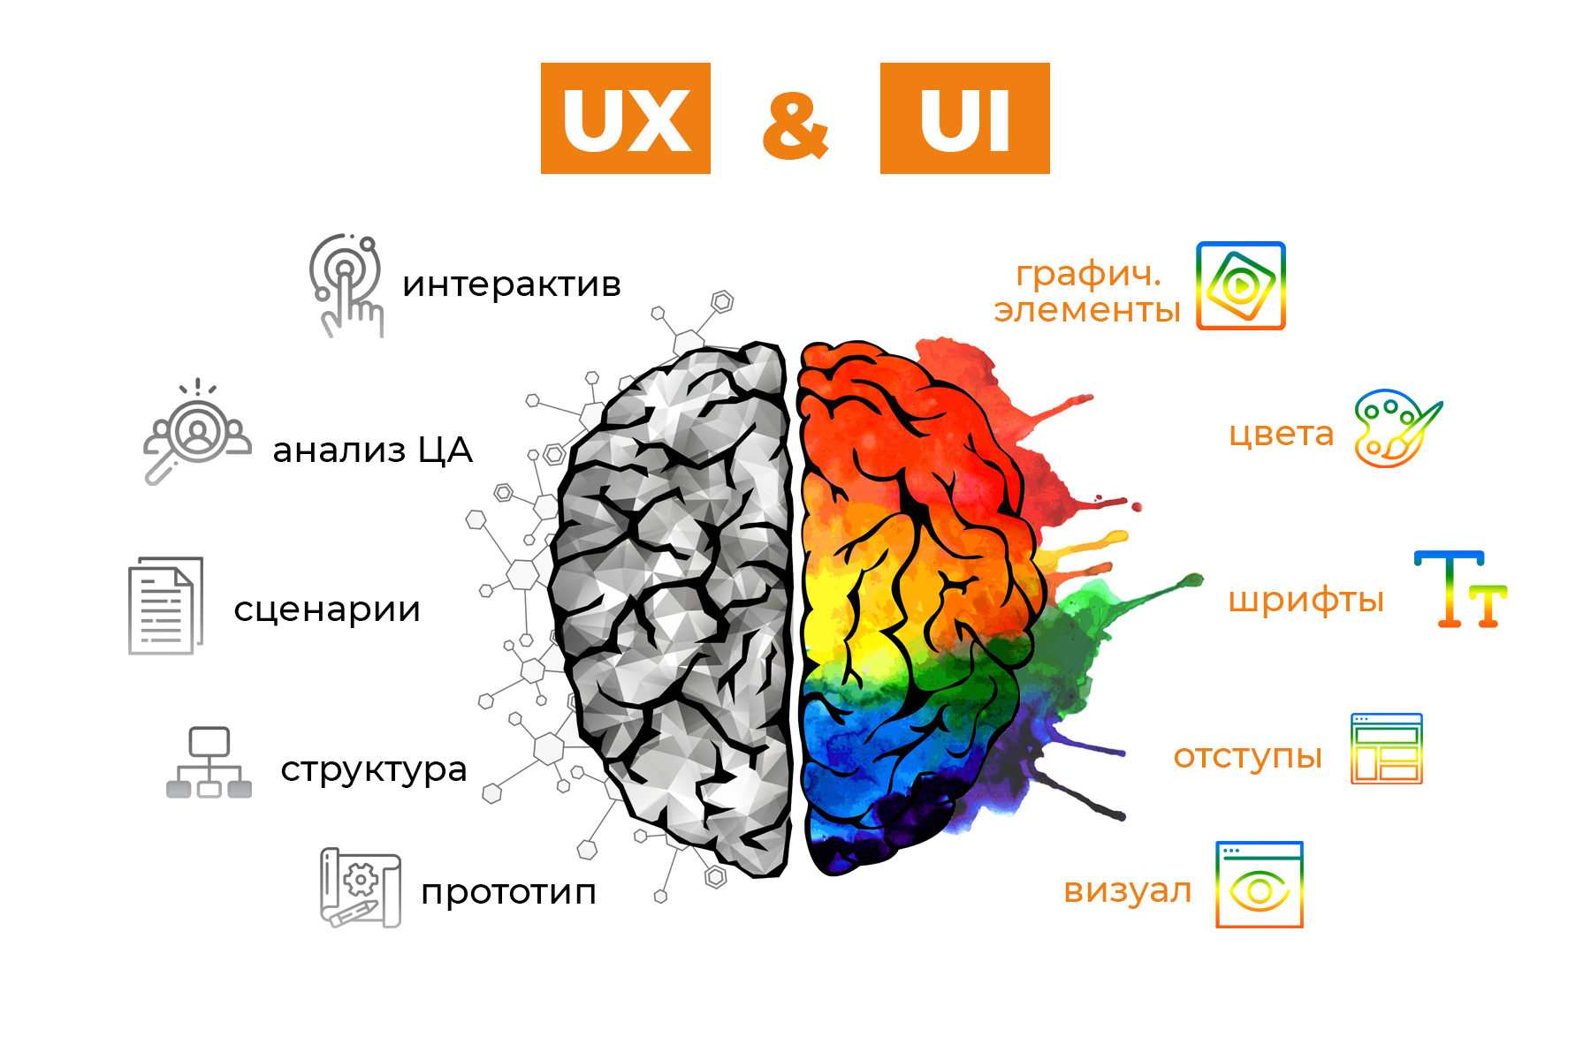

Slide 9
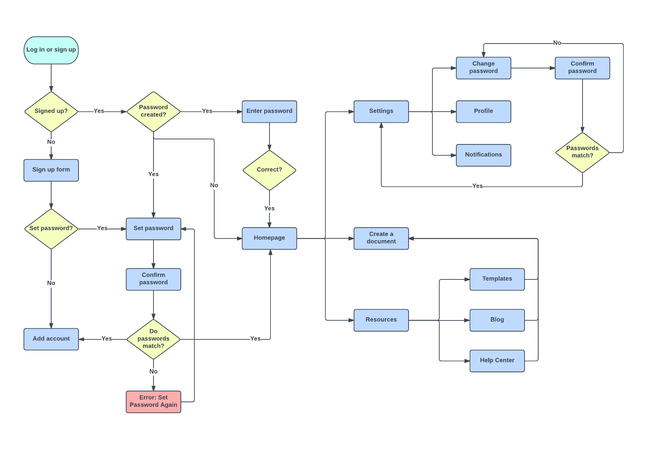

Slide 10
